Slide 1
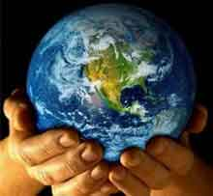
Неповторимая планета

Slide 2
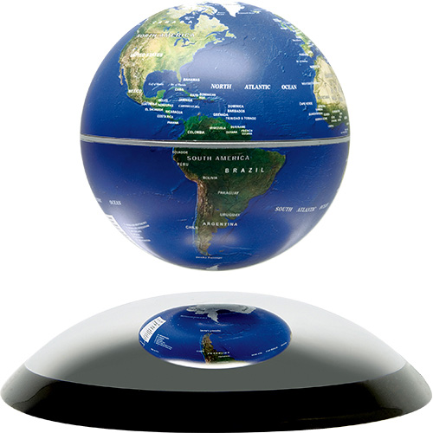
Неповторимая планета
Земля – единственная из планет Солнечной системы, где природные условия оказались благоприятными для возникновения и развития жизни

Slide 3
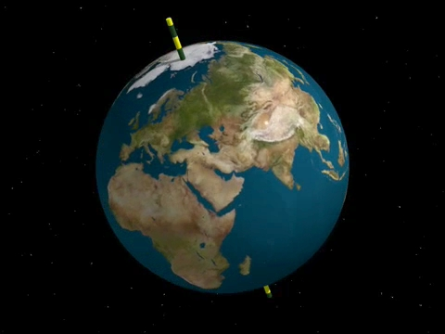

Slide 4
Причины уникальности планеты Земля
№ п\п | Название планет | Температура на планетах | Вывод
1 | Меркурий | + 400°С
2 | Венера | +500°С
3 | Земля | От - 50 до + 50°С
4 | Марс | - 70°С
5 | Юпитер | - 130°С
6 | Сатурн | - 170°С
7 | Уран | Не известно
8 | Нептун | Не известно
9 | Плутон | Не известно

Slide 5
Причины уникальности планеты Земля
№ п\п | Название планеты | Наличие и состав атмосферы | Вывод
1. | Меркурий | Нет атмосферы
2. | Венера | Газовая оболочка из углекислого газа
3. | Земля | Атмосфера из азота, кислорода и углекислого газа
4. | Марс | Разреженная атмосфера из углекислого газа
5. | Юпитер | Атмосфера из водорода
6. | Сатурн | Атмосфера из водорода
7. | Уран | Атмосфера из водорода
8. | Нептун | Атмосфера из водорода
9. | Плутон | Атмосфера из водорода

Slide 6
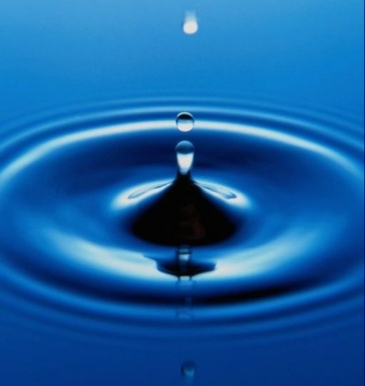
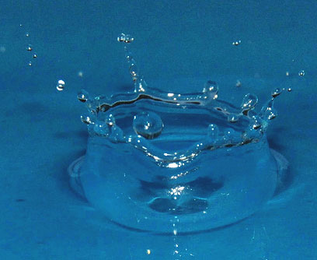
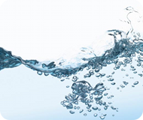

Slide 10
Словарь \\ ъъъъъъъъъъъъъъъбббю
Озон – разновидность кислорода;
Озоновый слой – слой озона в верхних слоях атмосферы, который задерживает опасное для организмов излучение из космоса

Slide 11
Роль озонового экрана
Стратосферный озон является своего рода естественным фильтром, препятствующим проникновению в нижние слои атмосферы жесткого космического излучения - ультрафиолета-В

Slide 14
Хлор – виновник
Озоновая дыра над Антарктидой

